Slide 1
ĐỀ 5

Slide 3
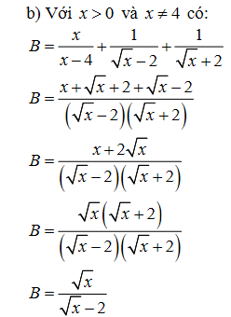

Slide 4
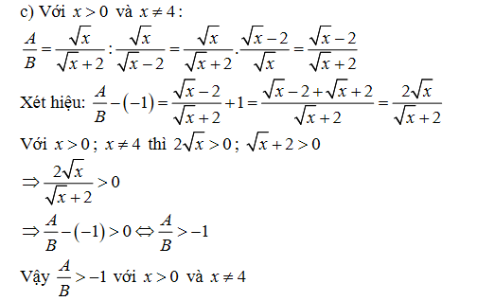

Slide 6
(triệu đồng)
(Triệu đồng)

Slide 8
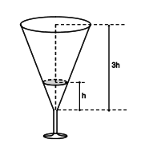

Slide 9
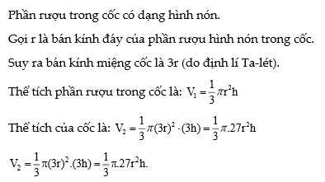

Slide 12
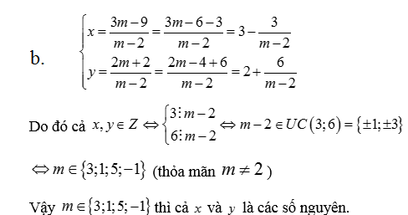

Slide 15
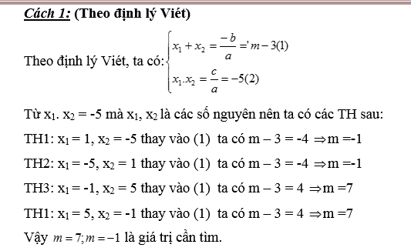

Slide 16
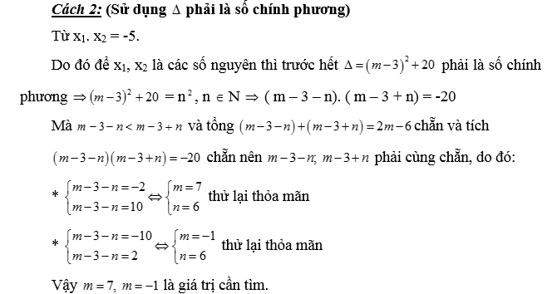

Slide 17
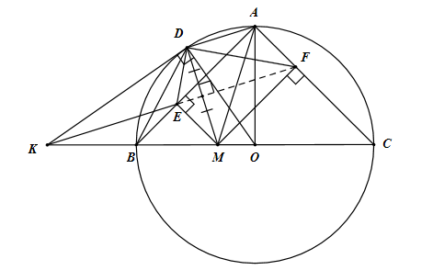

Slide 18
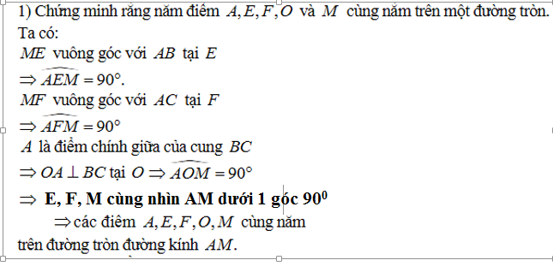

Slide 19
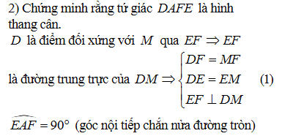

Slide 20
$$KD=KM$$
$$⇑$$
$$∆KDM cân$$
$$⇑$$
$$\hat{KDM}=\hat{KMD}$$
$$⇑$$
$$\hat{KDE}+\hat{EDM}=\hat{KME}+\hat{EMD}$$
$$⇑$$
$$⇑$$
$\hat{KDE}=\hat{KME}$ = ${45}^{0 }$
$$\hat{EDM}=\hat{EMD}$$
$$⇑$$
$$⇑$$
$\hat{KDO}−ODE$= KDO - EAO
$$∆EDM cân$$

Slide 21
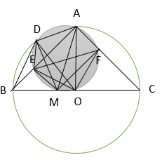
Chứng minh D thuộc đường tròn đường kính BC
A
D
E
F
B
C
A
M
O

Slide 22
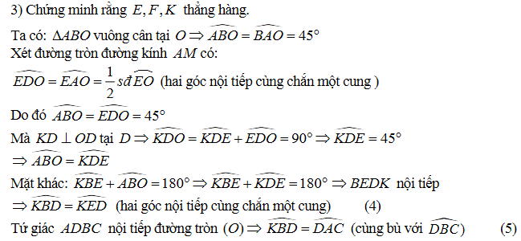

Slide 23
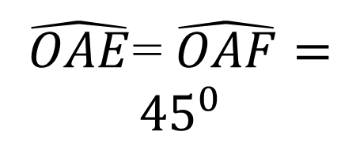
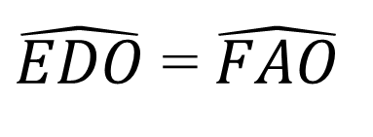
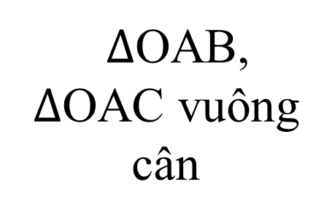
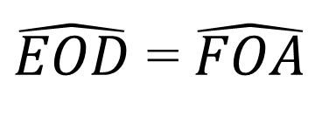
D thuộc đường tròn tâm O
$$⇑$$
OD = OA
$$⇑$$
$$∆$$
ODE = $∆$OAF
$$⇑$$
DE = AF, $\hat{OED}$ = $\hat{OFA},$OE = OF
$$⇑$$
$$⇑$$
ODE $∆$OAF
$$∆$$
$$s$$
$\hat{OAE}$= $\hat{OAF}={45}^{0}$
$$⇑$$
$\hat{EOD}$ = $\hat{FOA}$
$\hat{EDO}$ = $\hat{FAO}$
$$⇑$$
$∆$OAB, $∆$OAC vuông cân

